Slide 1


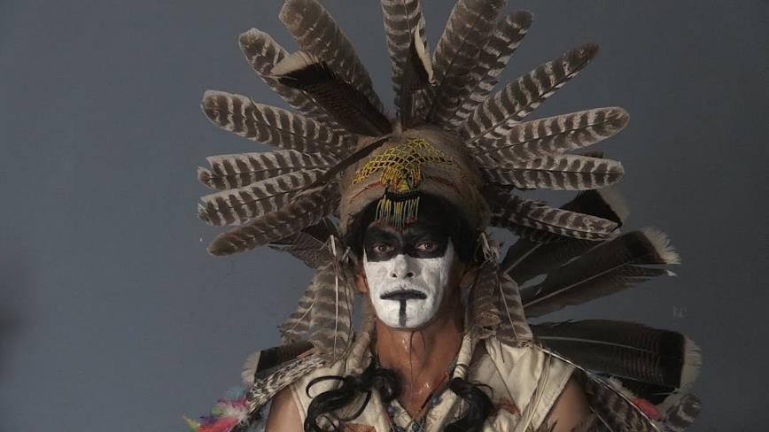

ESTO ES

Slide 2
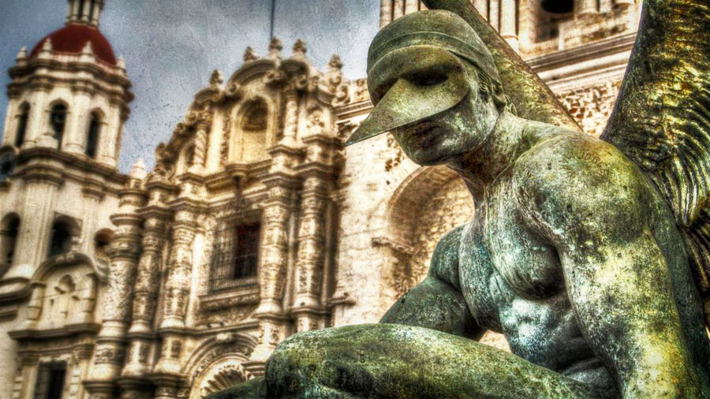
Angel
Photography © 2012 por Jorge Marín

Slide 3
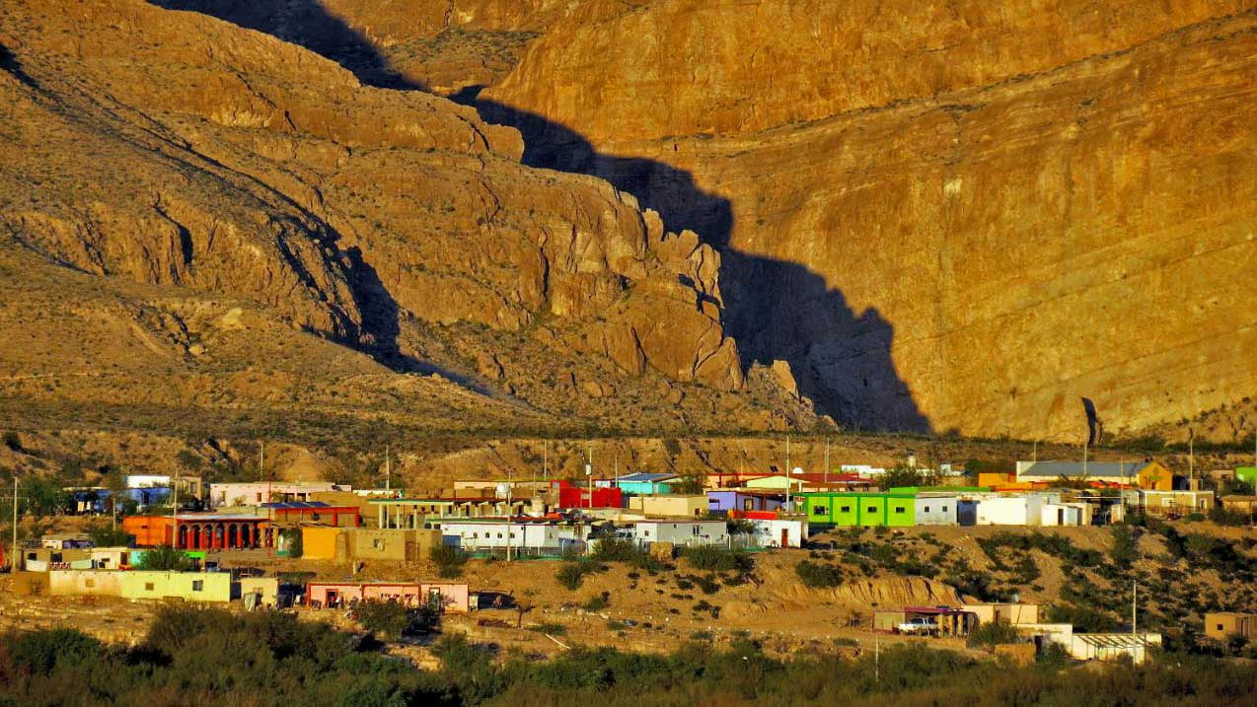
Boquillas, Pueblo de colores brillantes
Photography © 2016 por Keith Williams

Slide 4
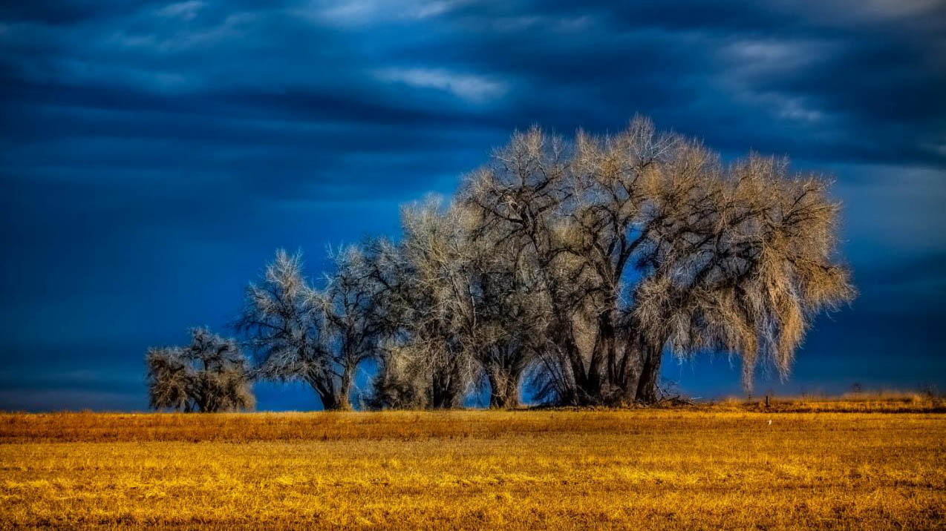
Populus fremontii - nativo del suroeste de Norteamérica
Photo Photography © 2015 por Stephen K. Miller

Slide 5
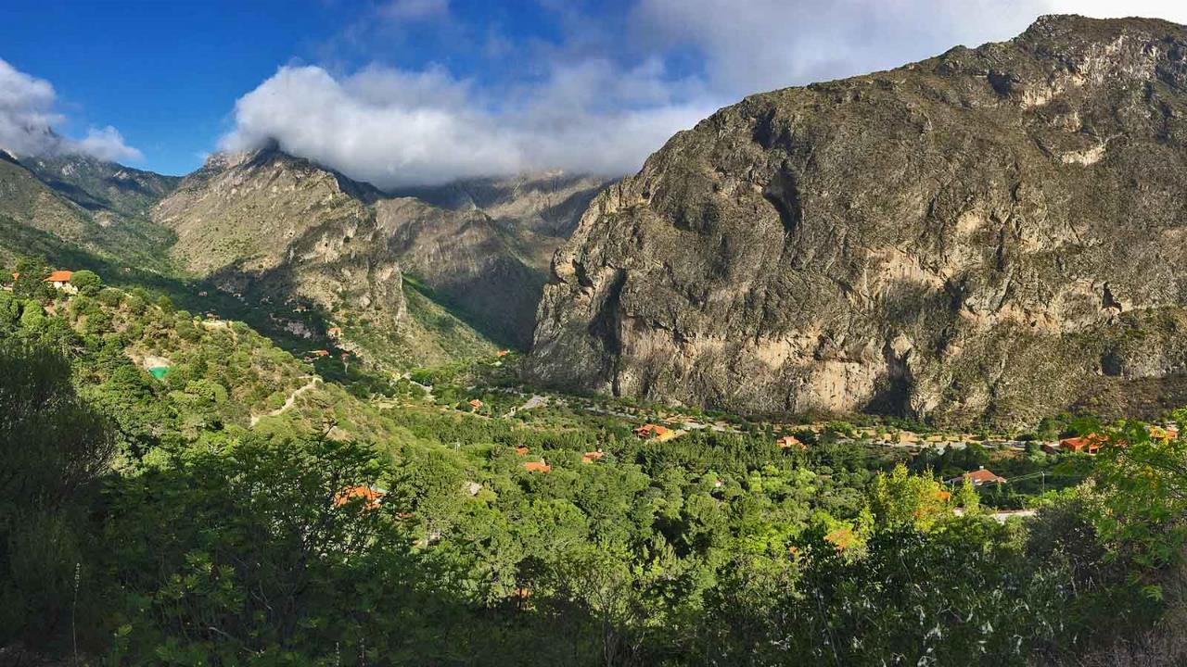
Sierra de Zapalinamé

Slide 6
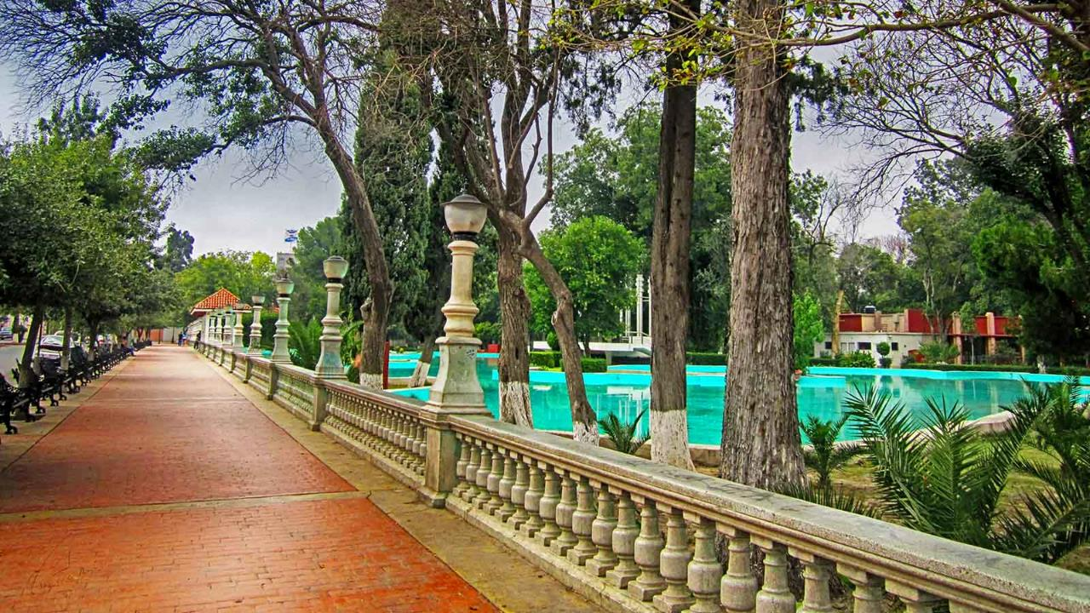
Alameda de Saltillo

Slide 7
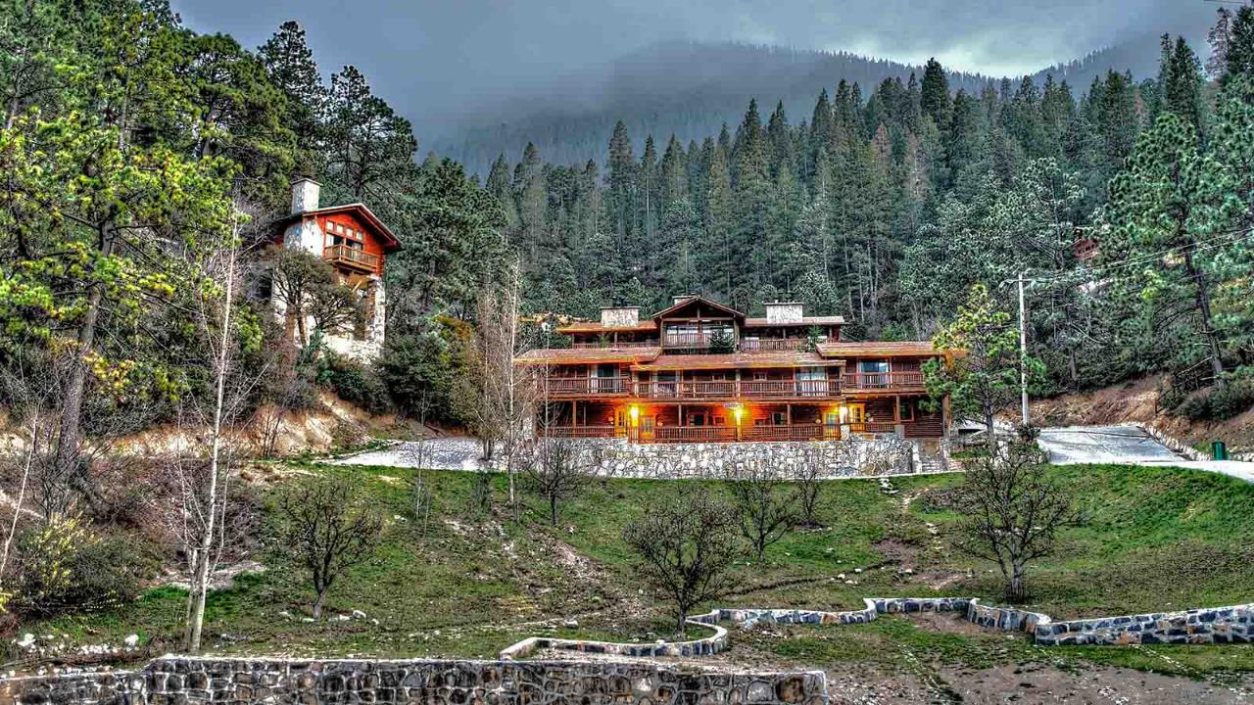
Bosque de Monterreal, Sierra de Arteaga - "la Suiza de México"

Slide 8
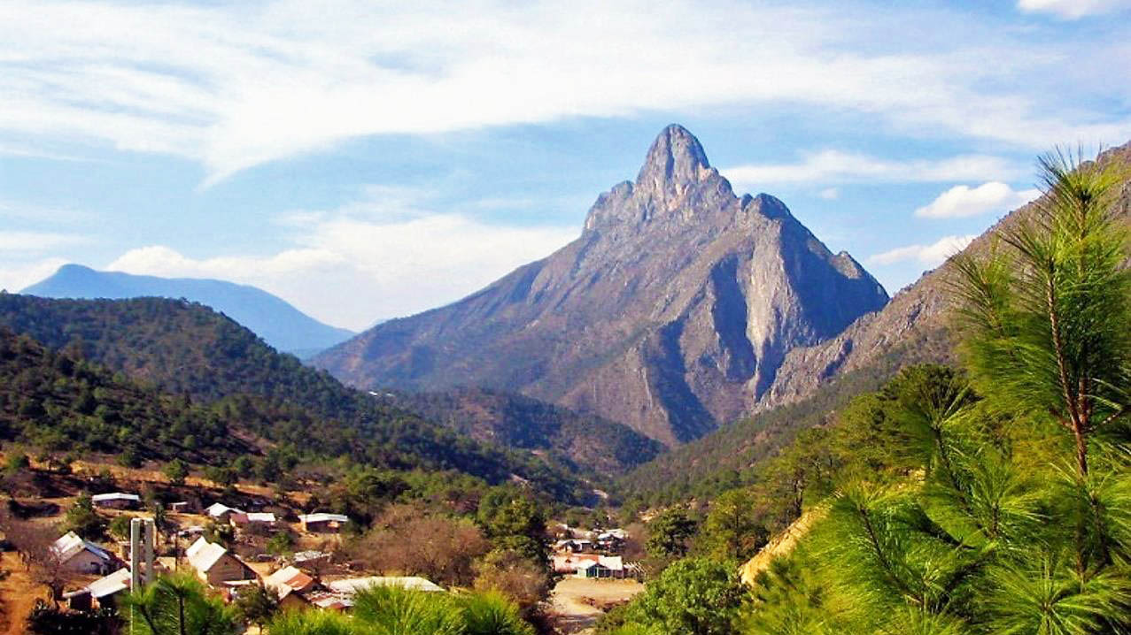
La Sierra de Arteaga

Slide 9
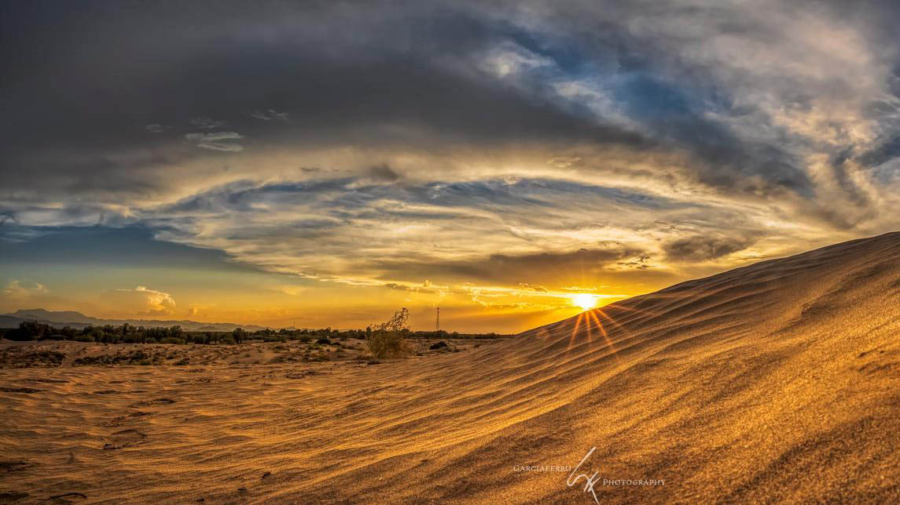
Panorámica de las dunas al atardecer

Slide 10
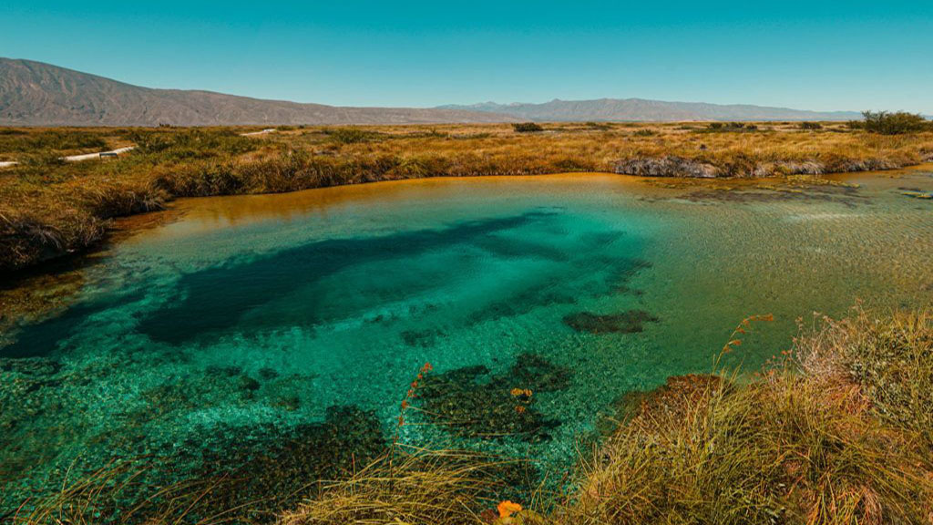
Cuatro Ciénegas Coahuila, La Poza Azul

Slide 11
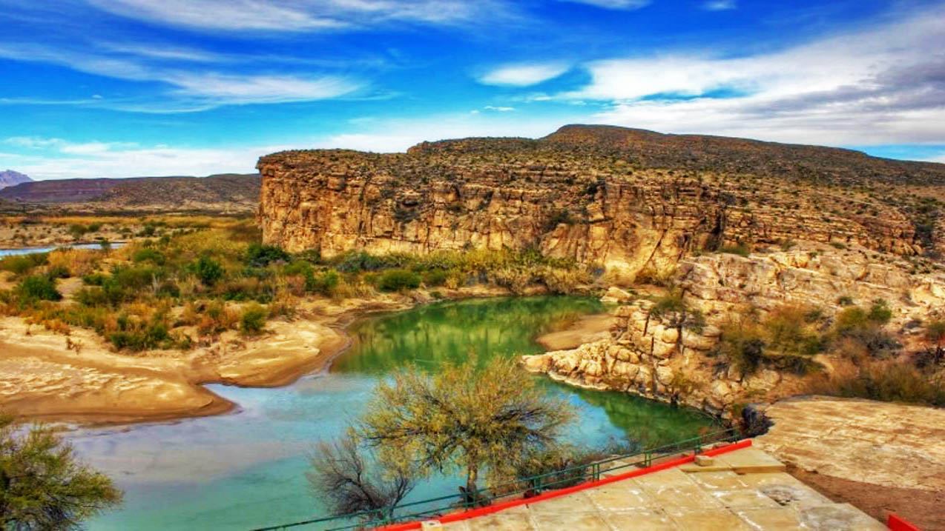
Maderas del Carmen

Slide 12
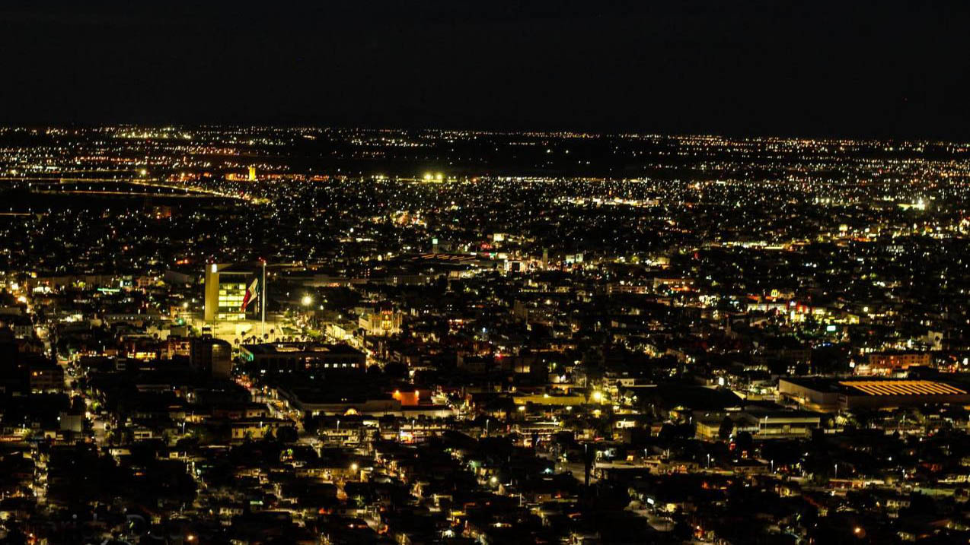
Vista nocturna de la ciudad de Torreón

Slide 13
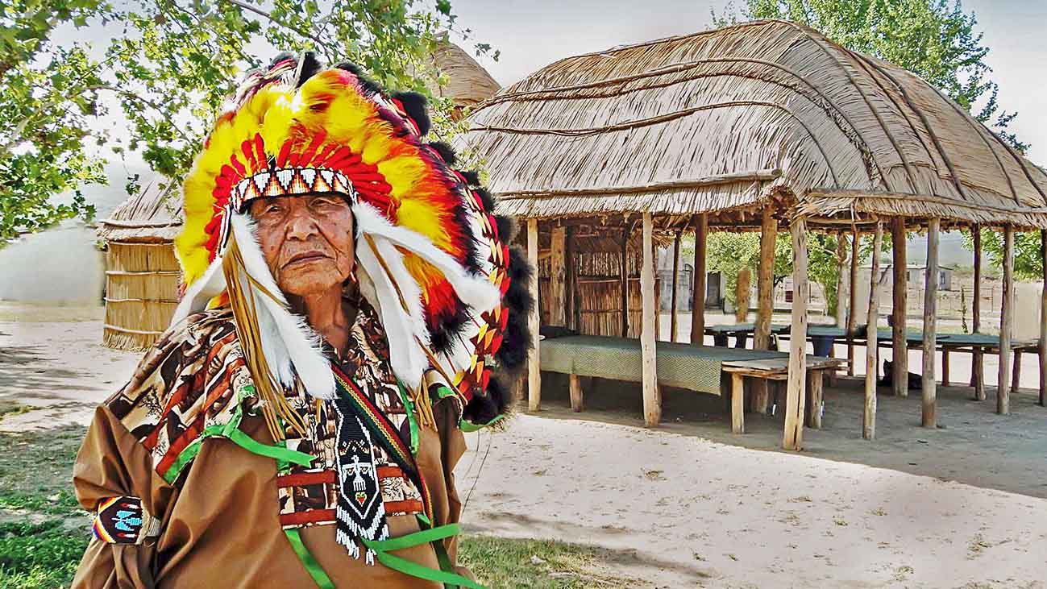

Al norte del estado de Coahuila habitan, desde 1852
los kikapúes, indígenas originarios de Wisconsin.
Los kikapúes, un pueblo que se resiste a perder su identidad

Slide 14
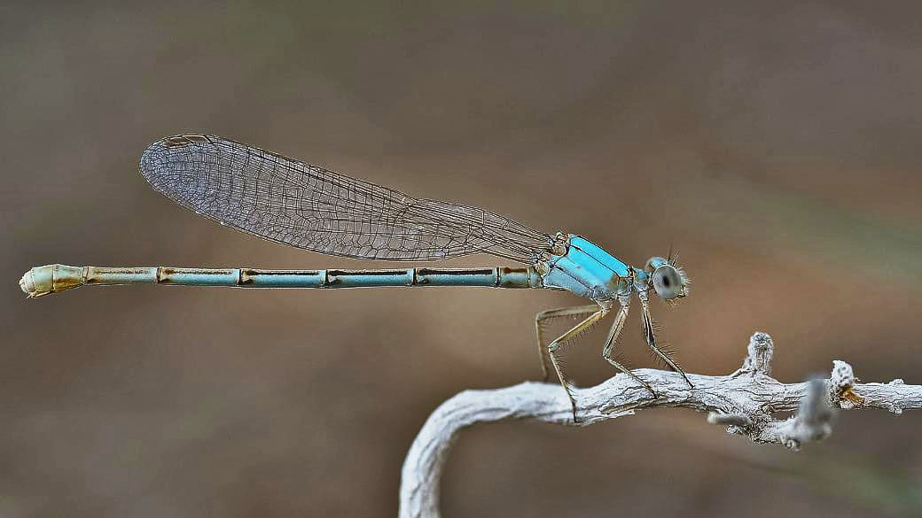
Libelula
Photography © 2018 por Luis Jaime Leal

Slide 15
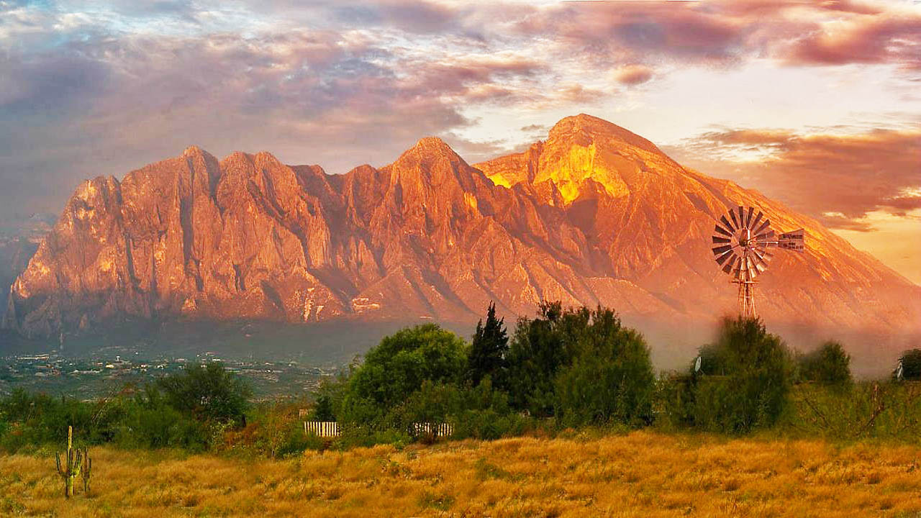
Atardecer en Nadadores, Coahuila

Slide 16
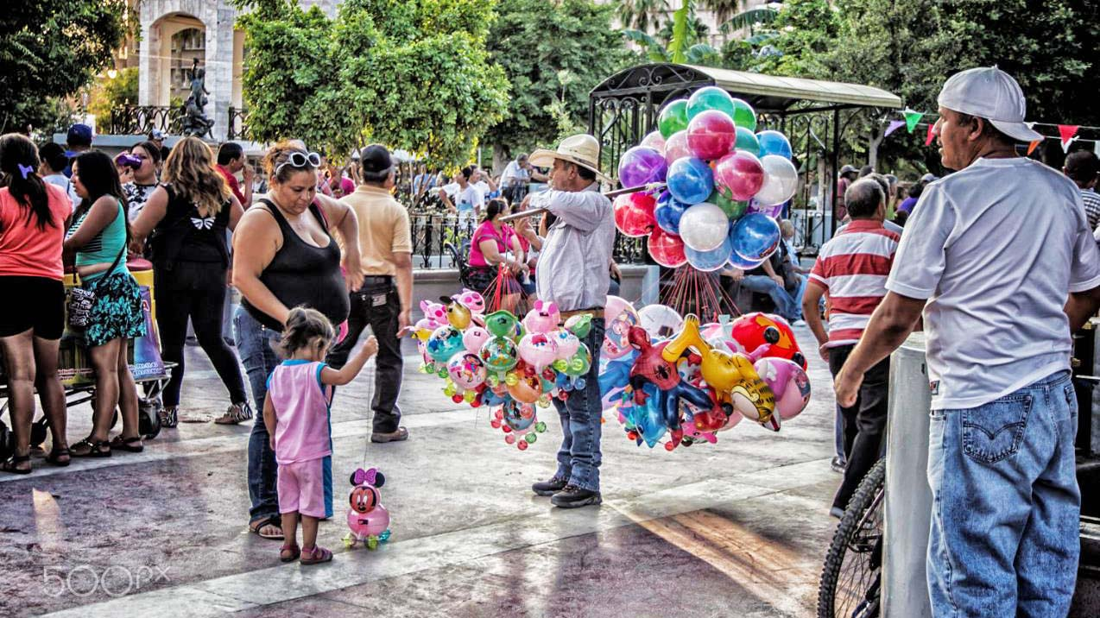
Paseando en el parque

Slide 17
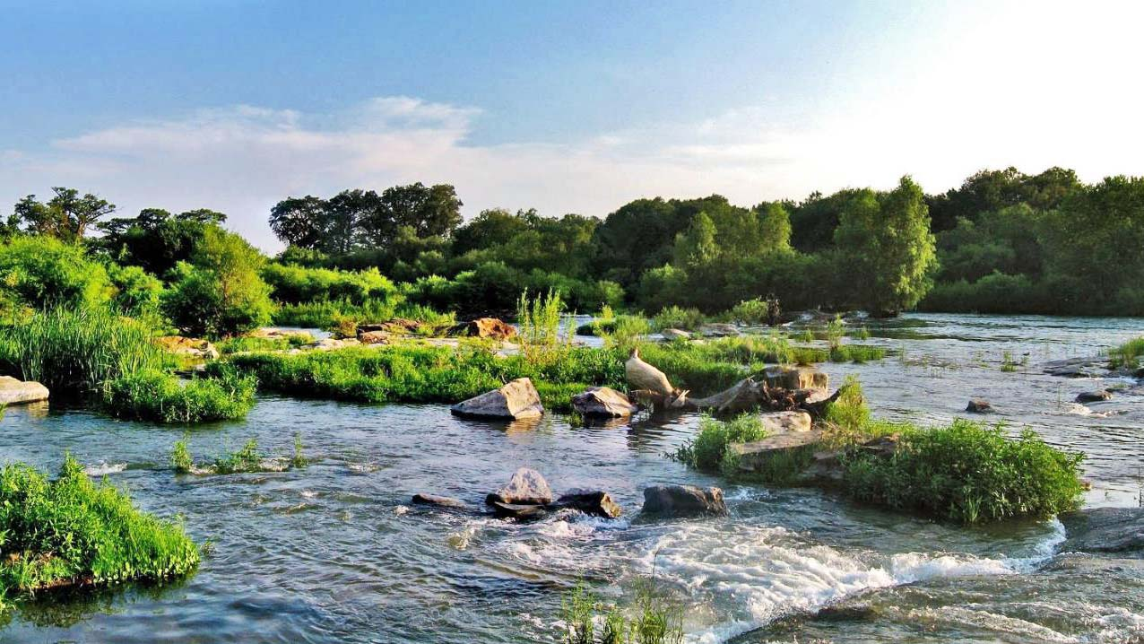
Las Adjuntas
Photography © 2008 por Jesús Roberto Duarte

Slide 18
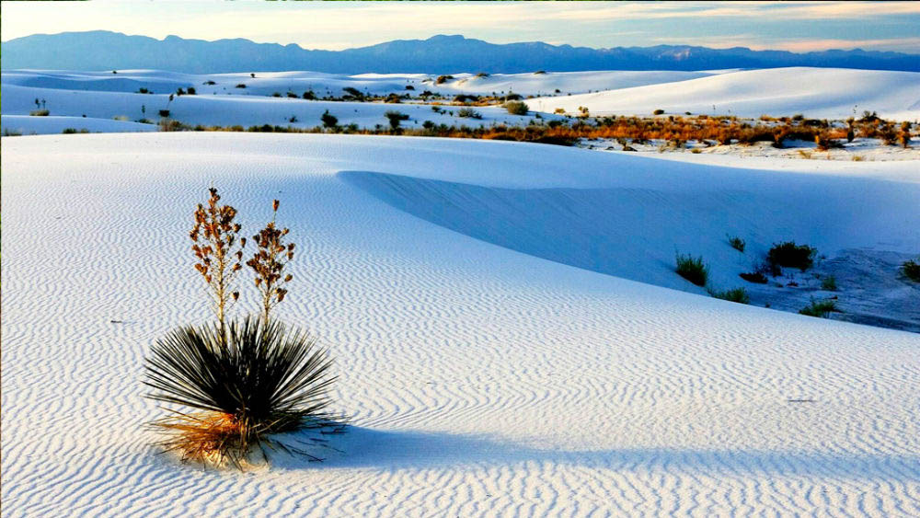
Dunas de Yeso en Cuatro Ciénegas

Slide 19
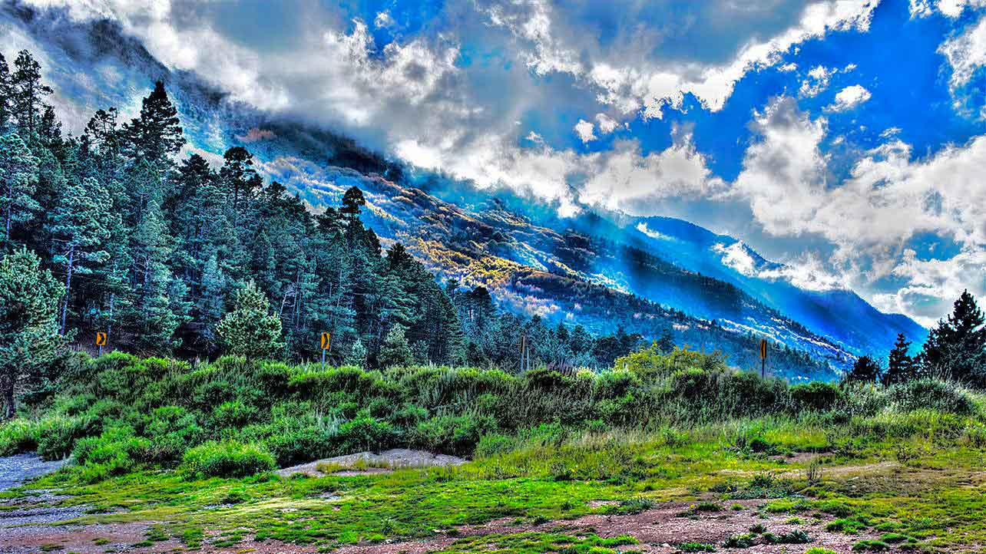
Sierra de Arteaga
Photography © 2014 por Giselle Coindreau

Slide 20
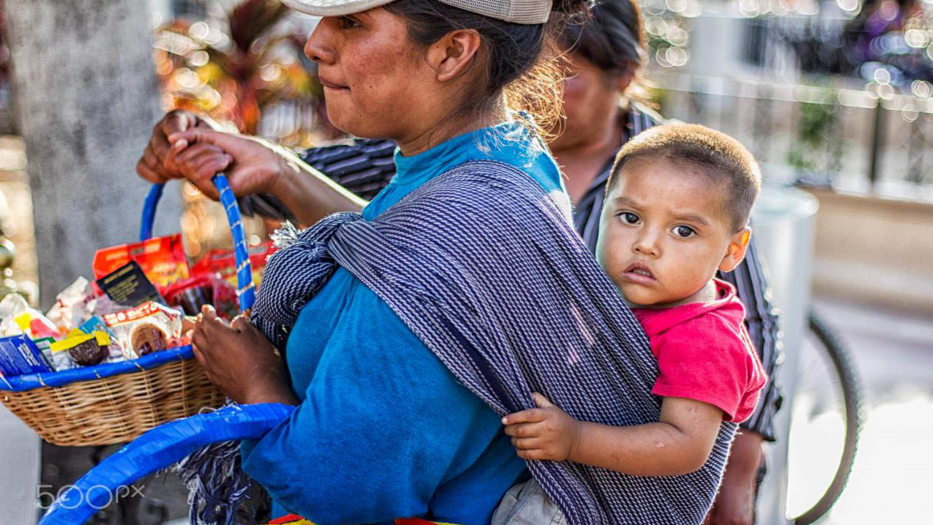
La vendedora de dulces

Slide 21
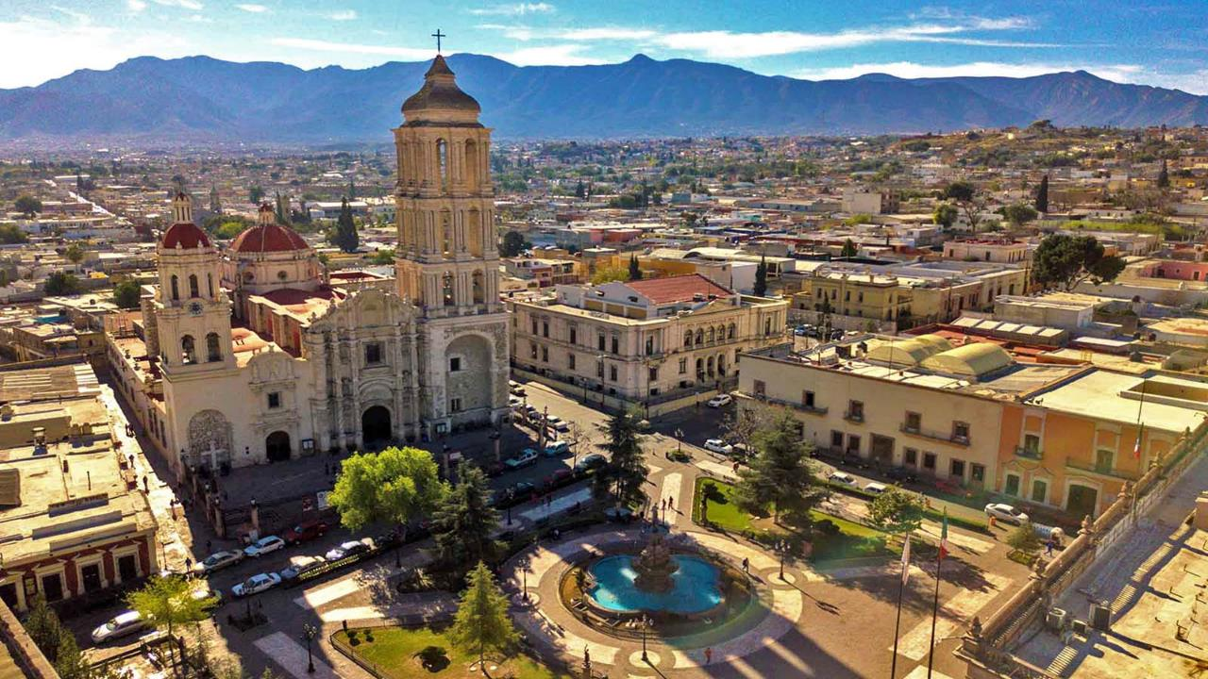
Ciudad de Saltillo

Slide 22
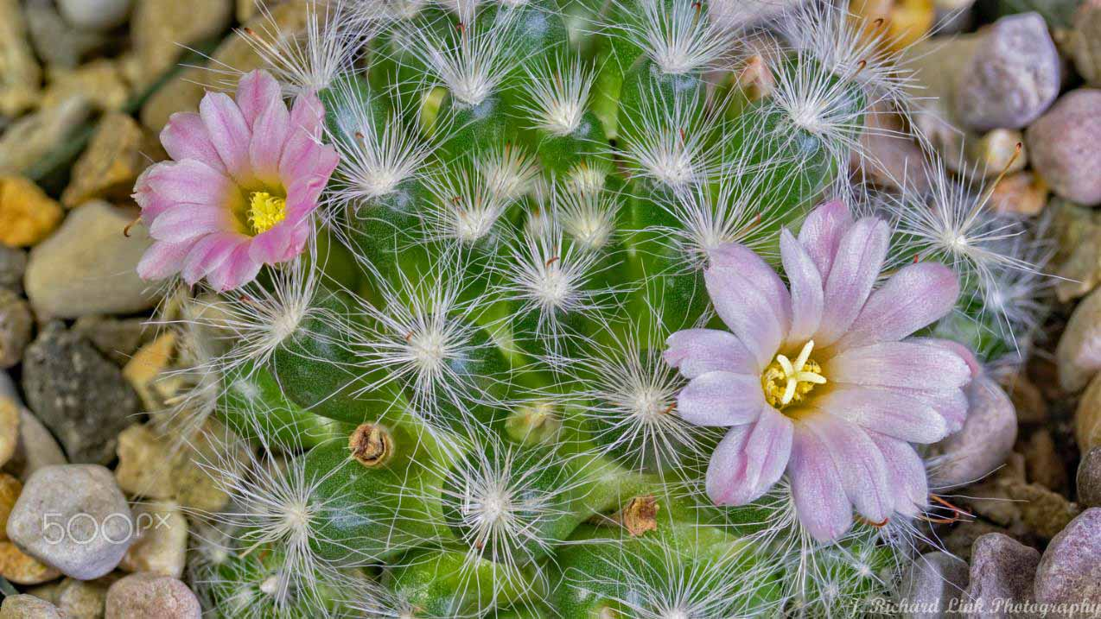
Mammallaria glassii

Slide 23
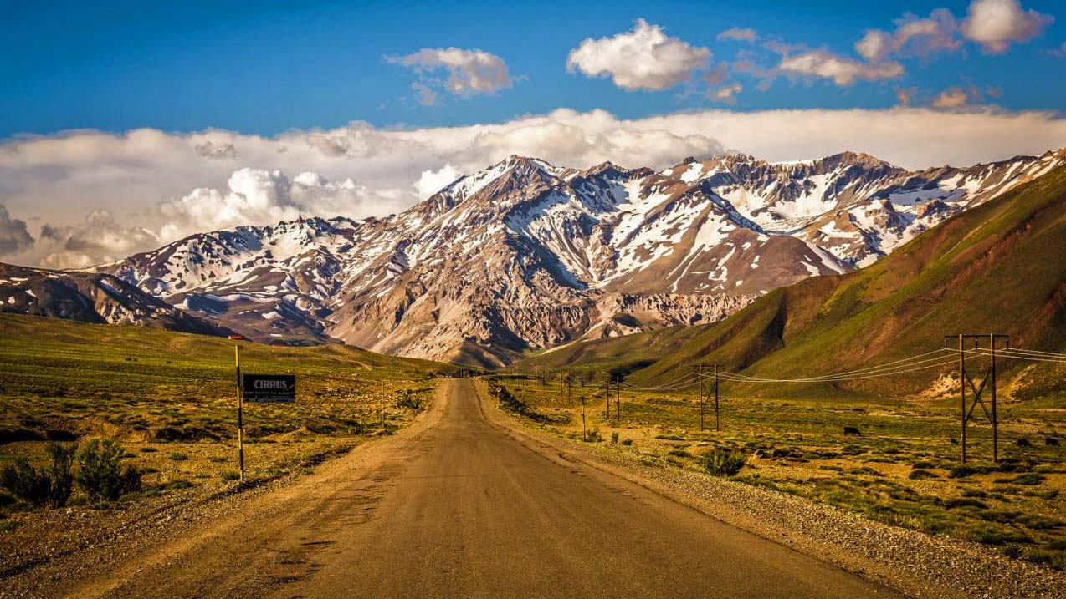
Valle Las Leñas en Ramos Arizpe
Photography © 2015 por Filippo Ferrari

Slide 24
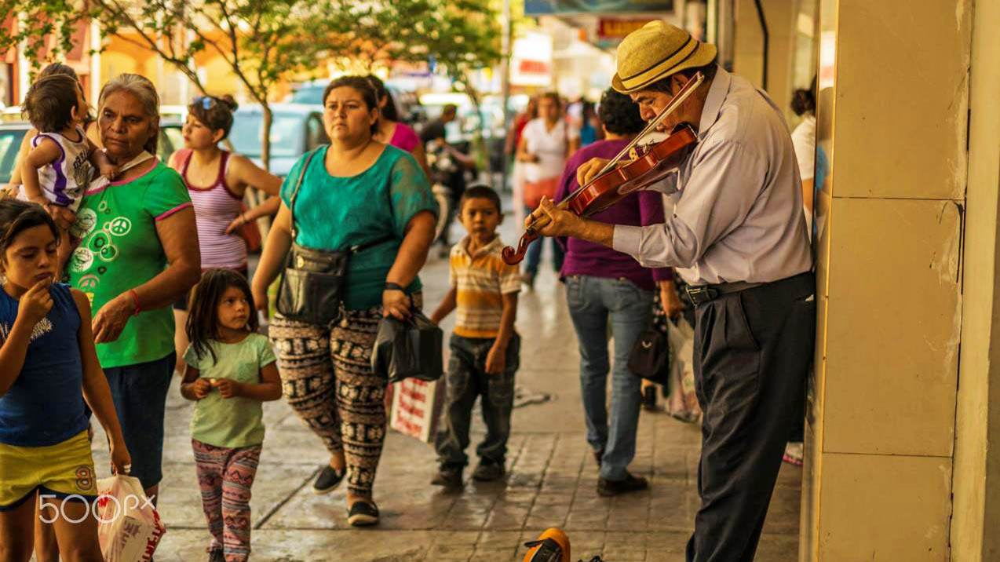
Vamos de compras….
Photography © 2015 by Javier Salcido

Slide 25
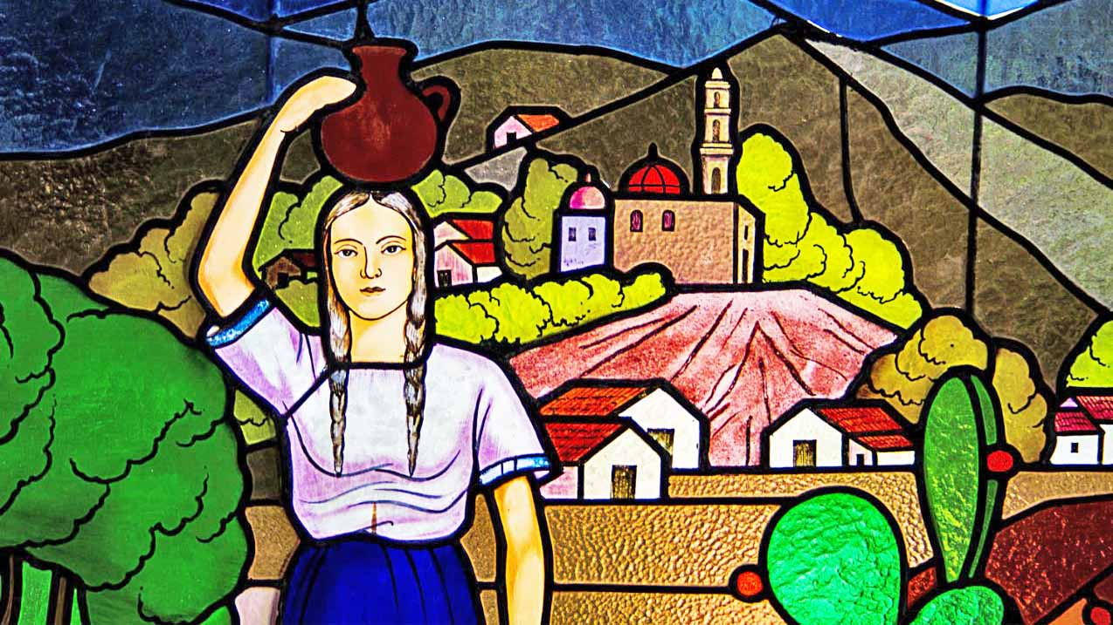
Vitral en el museo de la ciudad de Saltillo
Photography © 2015 por Ramar Sosa

Slide 26
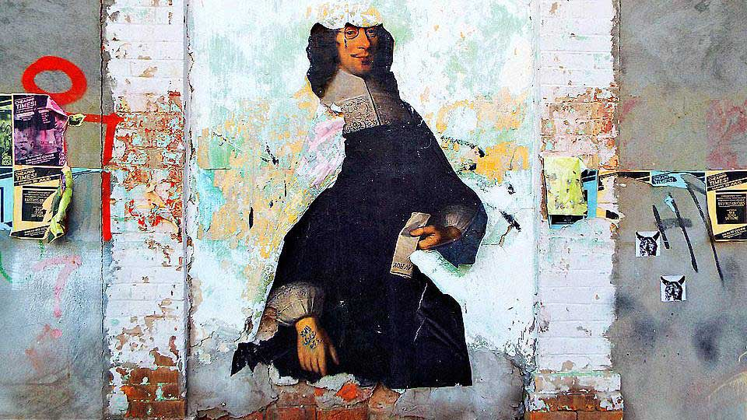
Un poco de arte en Torreón

Slide 27
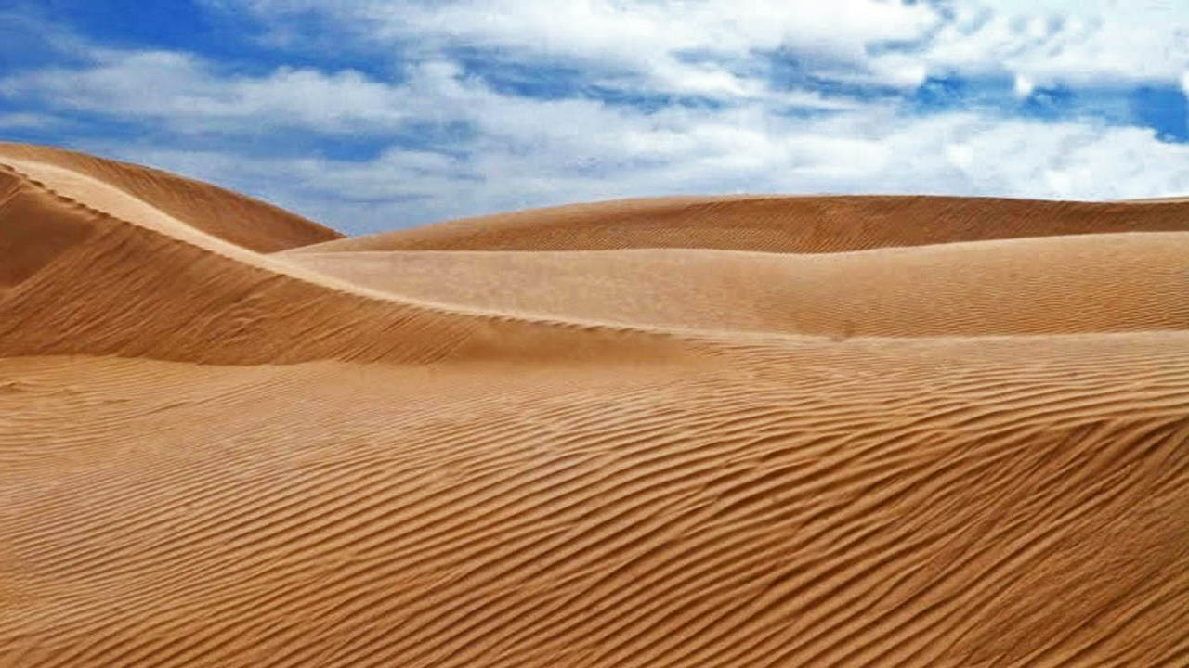
Dunas de Bilbao

Slide 28
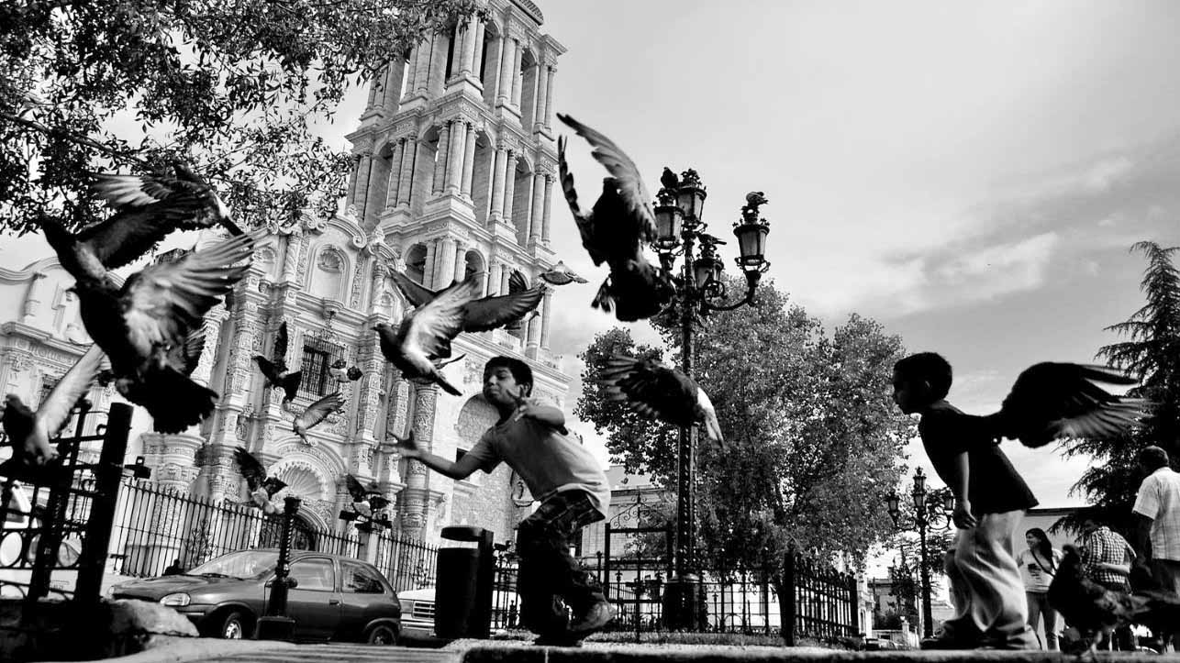
Por las calles de Saltillo
Photography © 2018 por Jax Alberto Méndez Ibarra

Slide 29
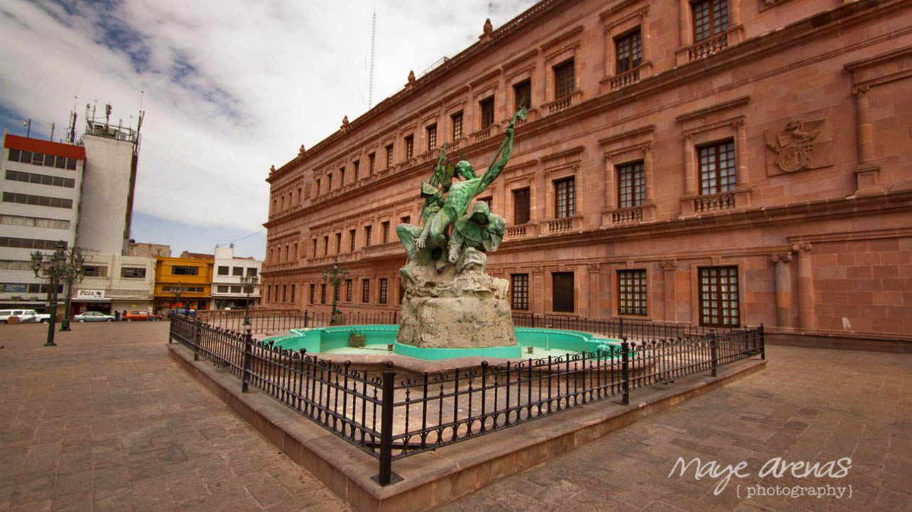
"Fuerza"

Slide 30
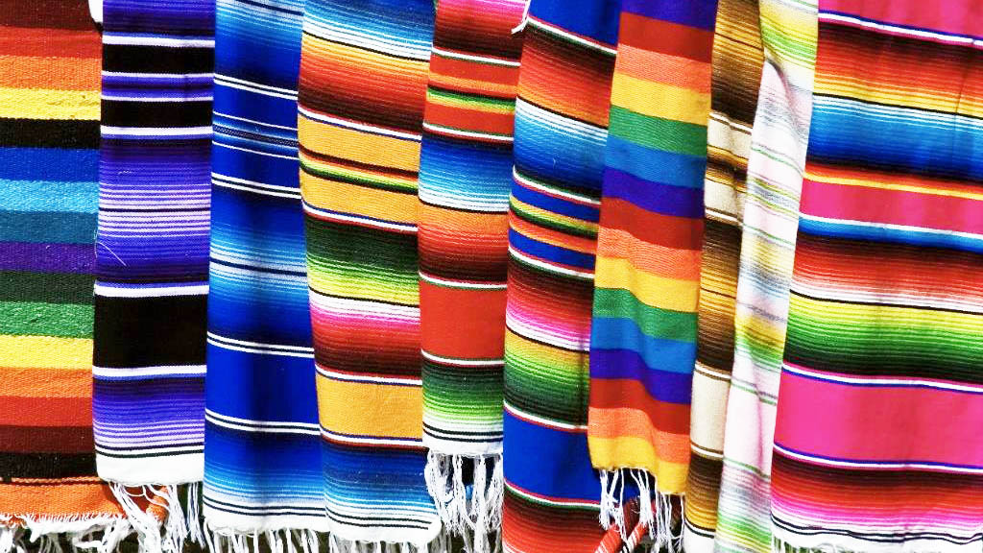
La palabra sarape proviene de la lengua
náhuatl que significa "manta para cubrir".
El sarape de Saltillo
Photography © 2013 por Nuvia Mayorga

Slide 31
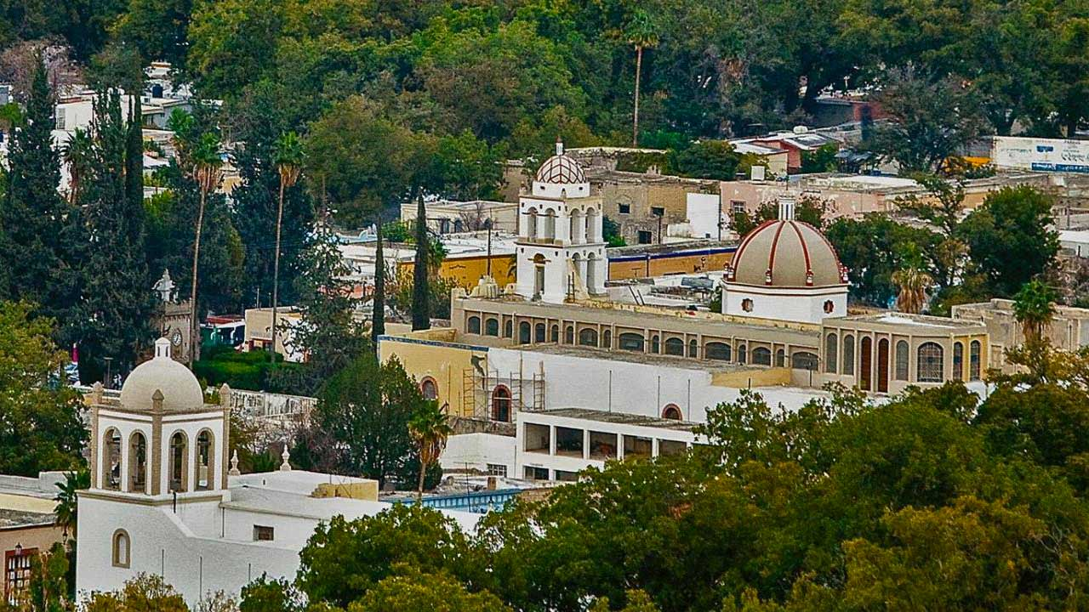
Parras de la Fuente Pueblo Mágico

Slide 32
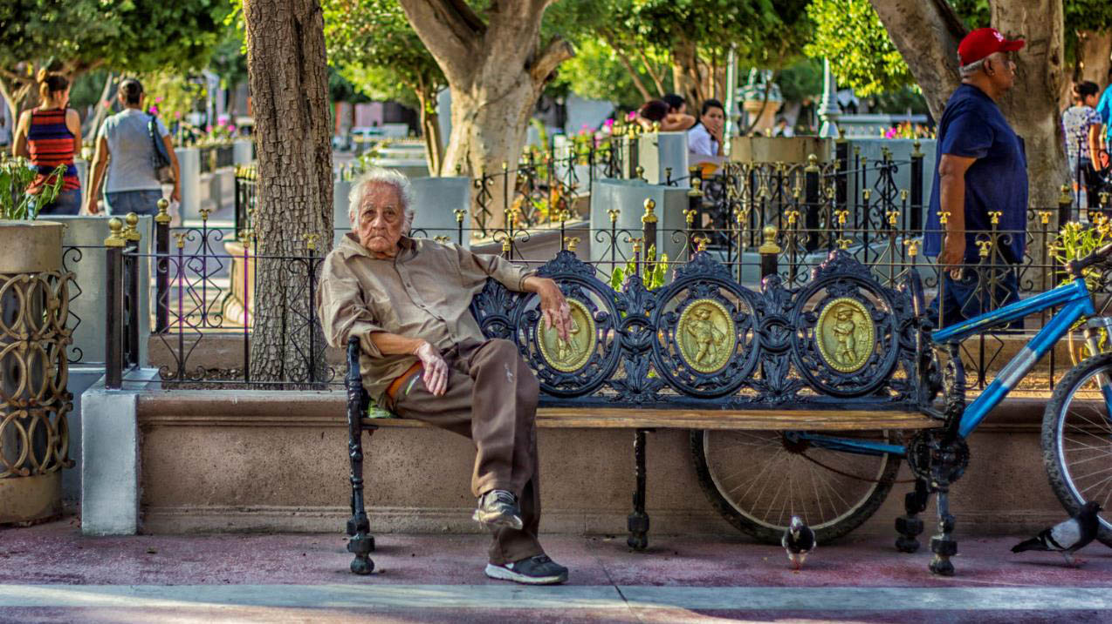
Disfrutando de la tarde

Slide 33
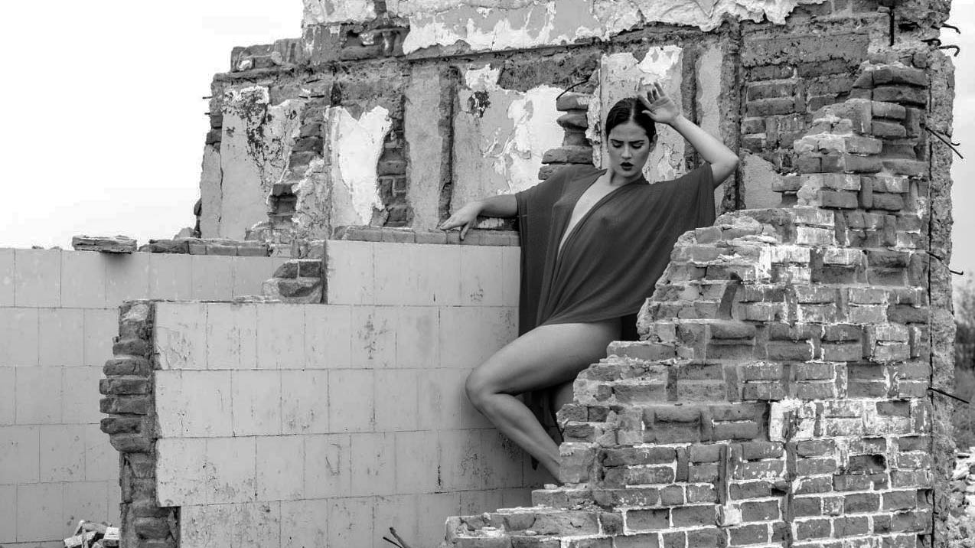
Una belleza entre las ruinas en Nadadores
Photography © 2017 por Martha Sofia Prieto Ortiz

Slide 34
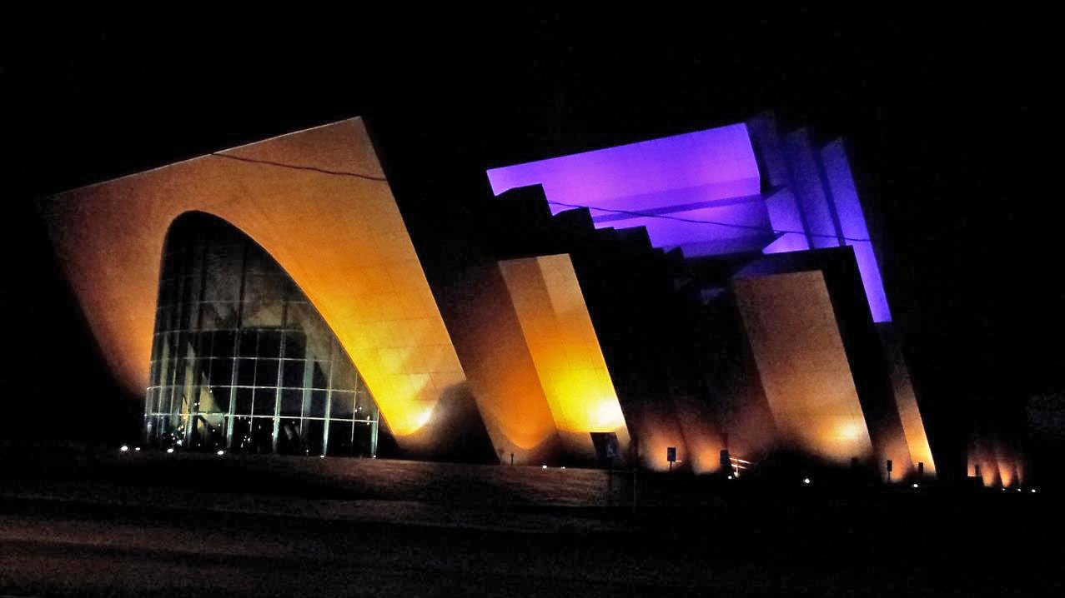
Gran Teatro de la Ciudad de Piedras Negras
Photography © 2012 por hicetnuncegosum

Slide 35
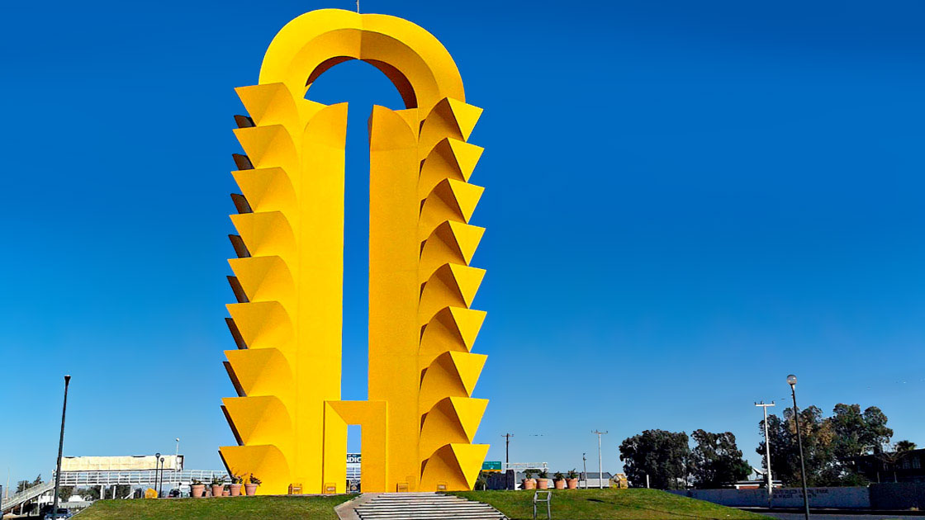
Torreón

Slide 36
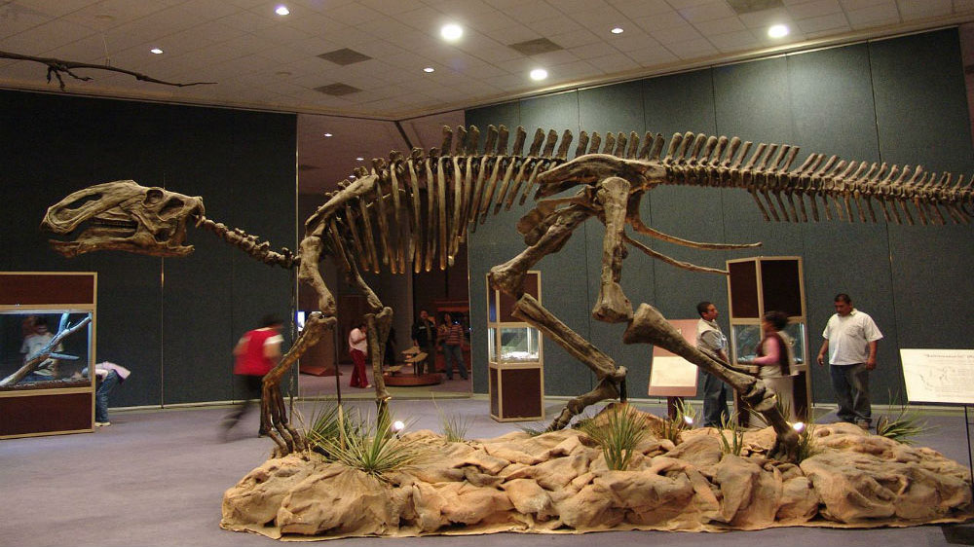
Museo del Desierto en Saltillo

Slide 37
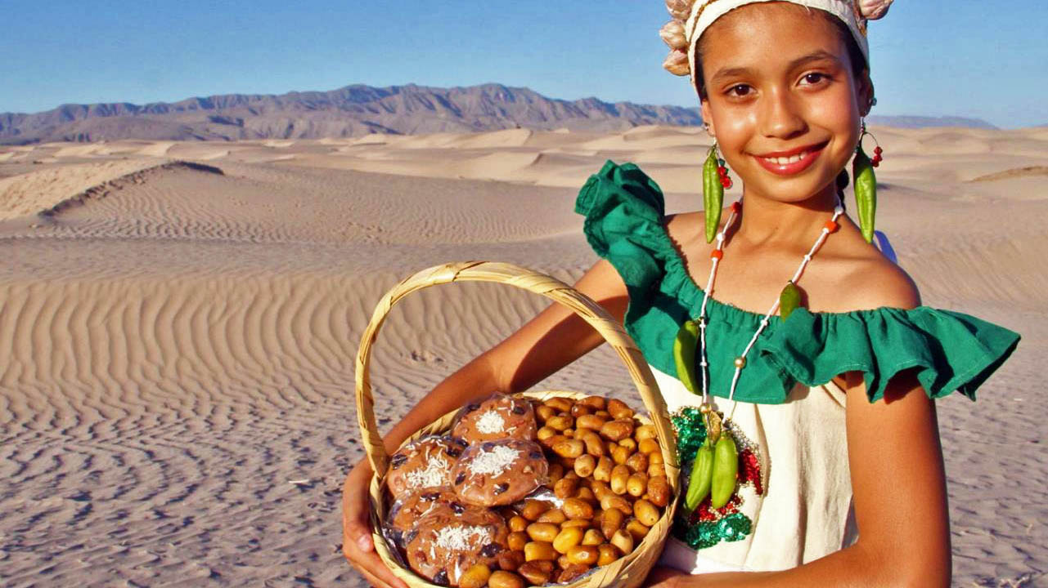
Chica del pueblo de Viesca en la orilla del desierto

Slide 38
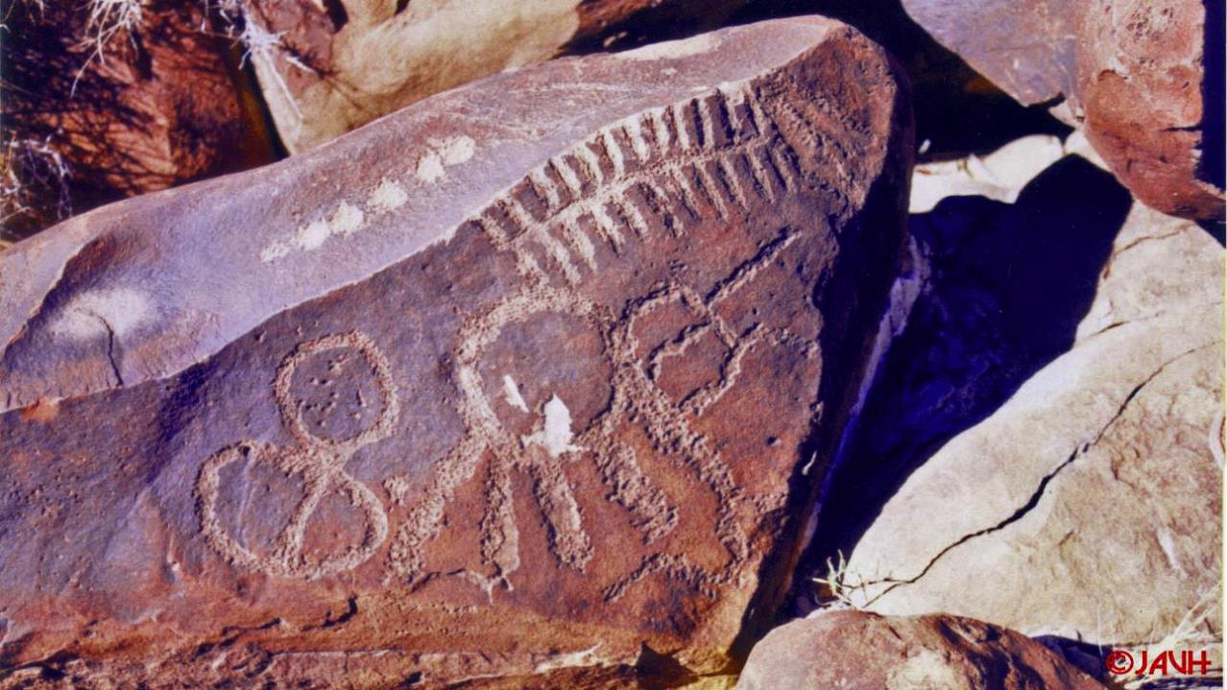
Petroglifos en San Rafael de los Milagros

Slide 39
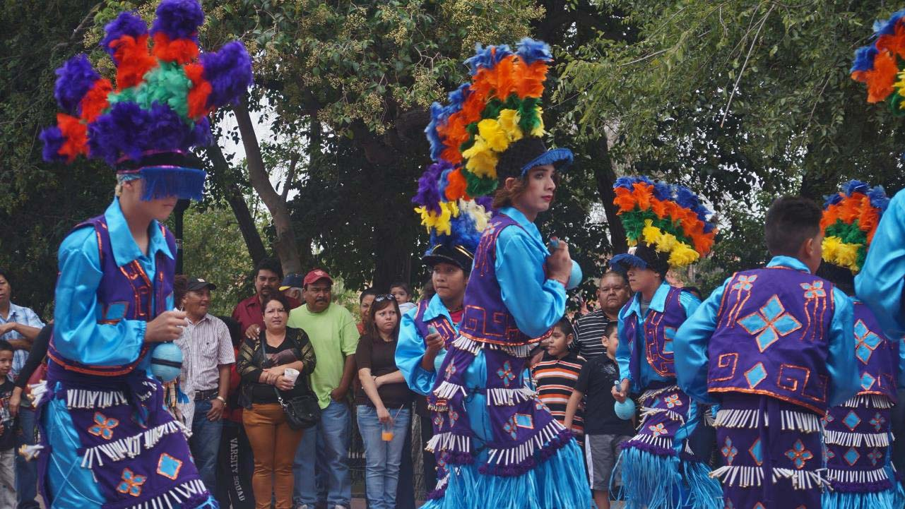
Los matachines

Slide 40
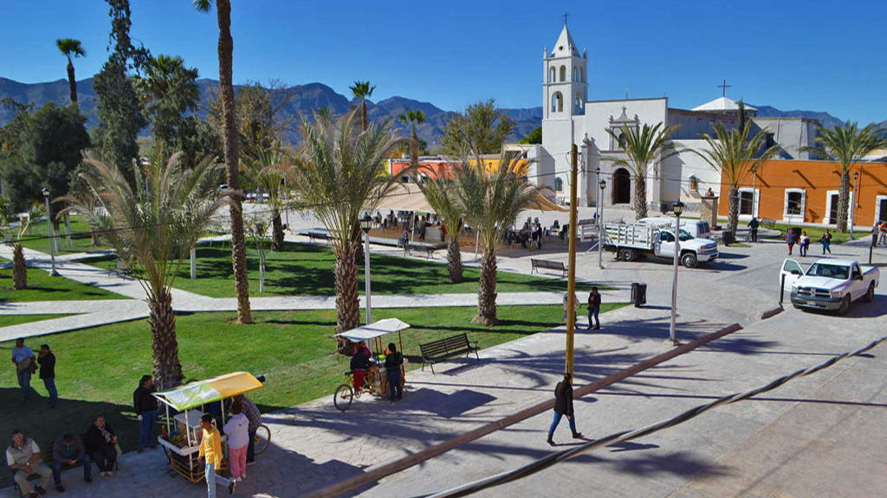

El Pueblo Mágico de Viesca

Slide 41
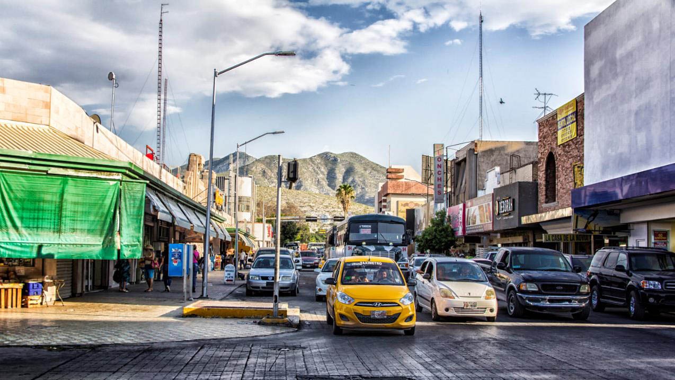
En las calles de mi ciudad, Torreón

Slide 42
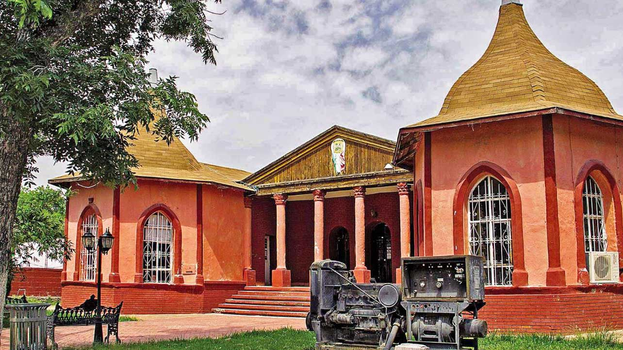

Candela, pueblo mágico

Slide 43
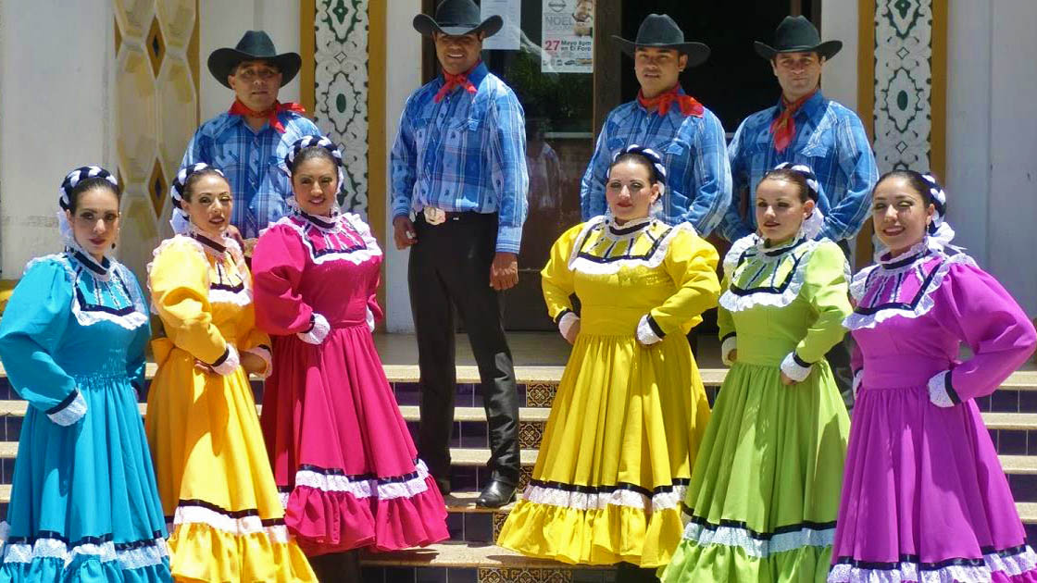
Vestimenta de Coahuila

Slide 44
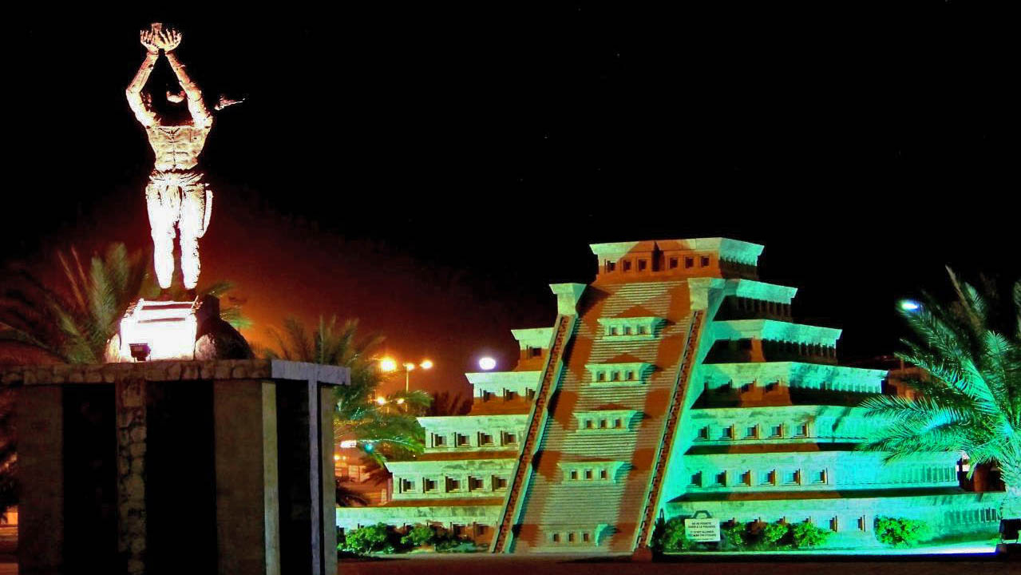
Plaza de las Culturas, Piedras Negras

Slide 45
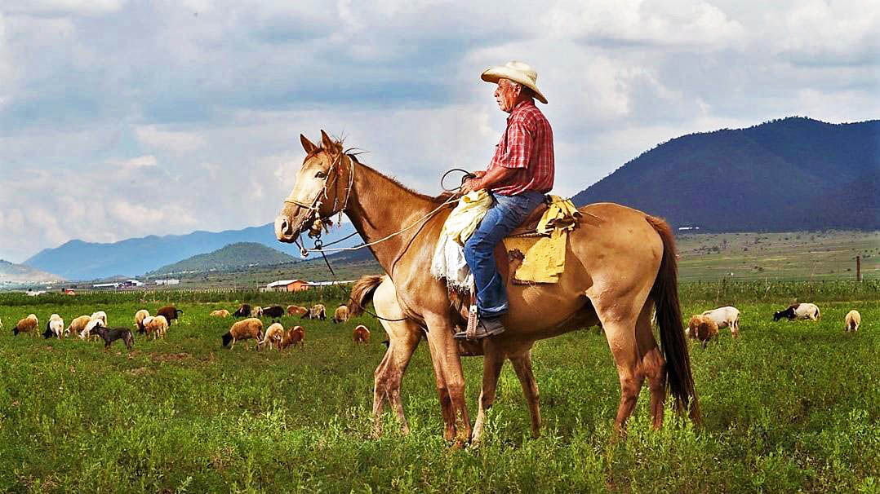

Pastores - Tierra Prieta

Slide 46
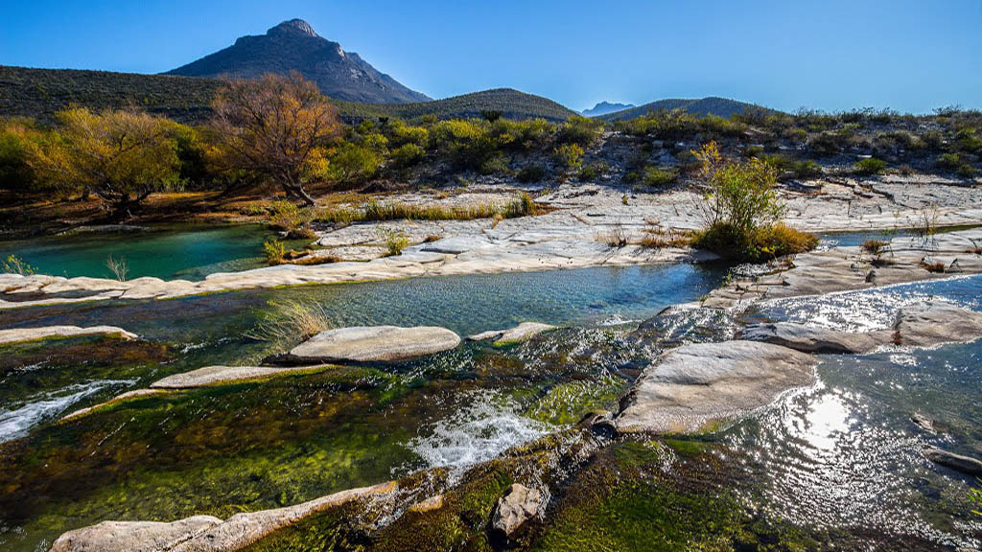

Balneario Las Lajitas

Slide 47
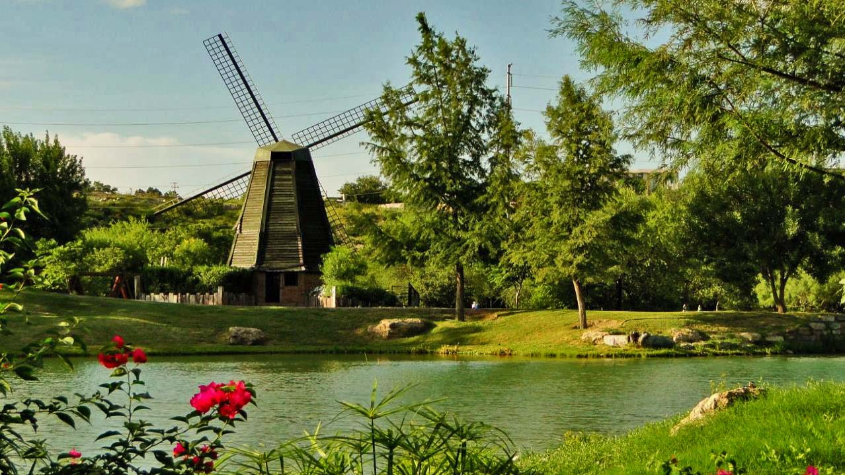

Molinos de viento maravillosos en Monclova

Slide 48
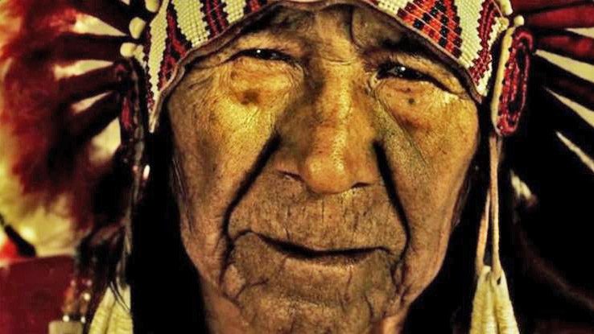
¡Oh Gran Espíritu!
Cuya voz oigo en el viento
y cuyo aliento da vida
a todo el mundo, escúchame:
Yo soy pequeño y débil,
necesito de tu fuerza y sabiduría.
Permíteme caminar
por la senda de la belleza,
y que mis ojos contemplen siempre
el rojo y el morado del ocaso.
Haz que mis manos respeten las cosas
que tú has hecho, y da a mis oídos
la agudeza para oír tu voz.
Hazme sabio, para que yo pueda comprender
las cosas que tú enseñaste a mi pueblo
Permite que yo aprenda las lecciones
que tú has escondido en cada hoja
y en cada roca.
Permíteme ser fuerte, no para colocarme
por encima de mi hermano, sino
para luchar contra mi mayor enemigo:
¡Yo mismo!
Haz que siempre este listo para ir a ti
con la vista alta y las manos limpias,
así cuando que la vida se desvanezca
como se desvanece el sol en el ocaso,
mi espíritu pueda ir a ti
sin asomo alguno de vergüenza.
Oración de Papíkuano - Gran Jefe Kikapú (1879-1970)

Slide 49


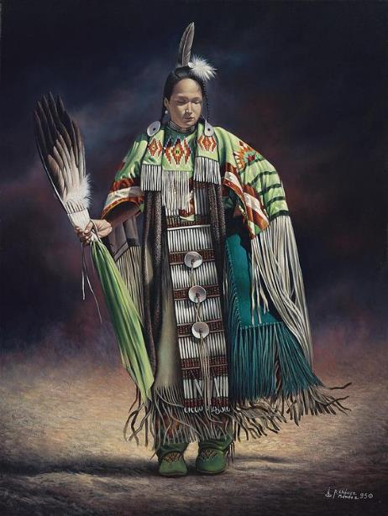


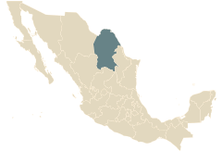


Feliz día
24 de junio de 2020.
Son las 19:57 hrs.
Música: La Rebelión Norteña - Coahuila mi lindo Estado
El nuevo corrido de Coahuila
2019
Imágenes de la Web
Coahuila
Ricardo Chávez Mendez artwork |
Ceremonial Rhythm Painting
E
Lalo
Edición y compilación: Eduardo Gutiérrez y Castro
G
lalo2gu@gmail.com

